Slide 1


第三章 变量和运算符

Slide 2
运算符详解
目标
01 算数运算符
02 比较（关系）运算符
03 逻辑运算符
04 赋值运算符
05 运算符的优先级

Slide 3
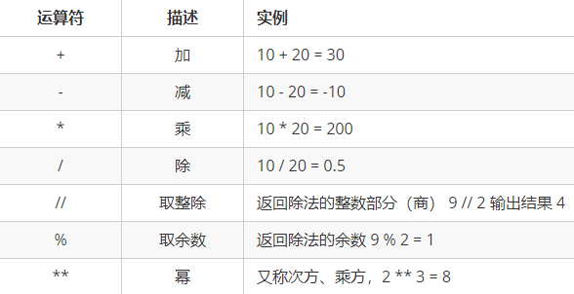
01 算数运算符
是完成基本的算术运算使用的符号，用来处理四则运算

Slide 4

在 Python 中 * 运算符还可以用于字符串，计算结果就是字符串重复指定次数的结果

Slide 5
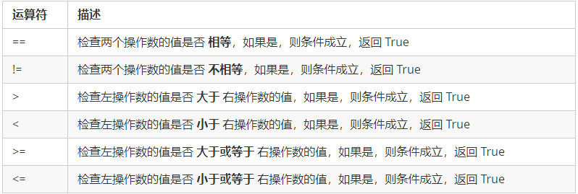
02 比较（关系）运算符

Slide 6
03. 逻辑运算
在程序开发中，通常 在判断条件时，会需要同时判断多个条件
只有多个条件都满足，才能够执行后续代码，这个时候需要使用到 逻辑运算符
逻辑运算符 可以把 多个条件 按照 逻辑 进行 连接，变成 更复杂的条件
Python 中的 逻辑运算符 包括：与 and／或 or／非 not 三种

Slide 7
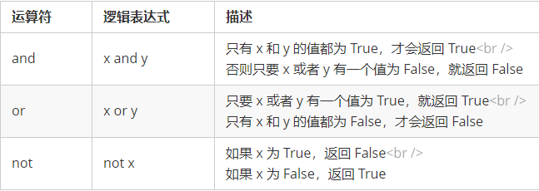
03 逻辑运算符

Slide 8
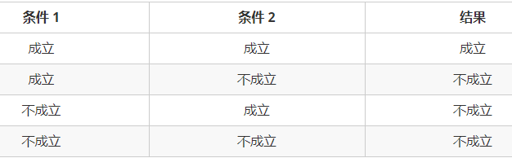
3.1 and
条件1 and 条件2
与／并且
两个条件同时满足，返回 True
只要有一个不满足，就返回 False

Slide 9
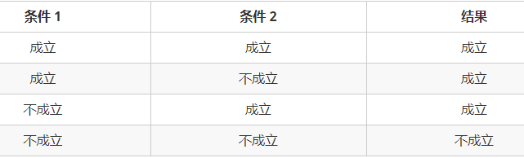
3.2 or
条件1 or 条件2
或／或者
两个条件只要有一个满足，返回 True
两个条件都不满足，返回 False

Slide 10
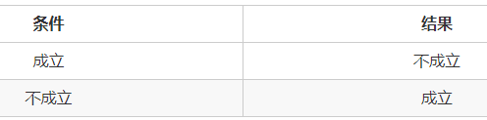
3.3 not
not 条件
非／不是

Slide 11
3.4 逻辑运算演练（建议学习分支后练习）
1. 练习1: 定义一个整数变量 age，编写代码判断年龄是否正确
要求人的年龄在 0-120 之间
2. 练习2: 定义两个整数变量 python_score、c_score，编写代码判断成绩
要求只要有一门成绩 > 60 分就算合格
3. 练习3: 定义一个布尔型变量 is_employee，编写代码判断是否是本公司员工
如果不是提示不允许入内

Slide 12
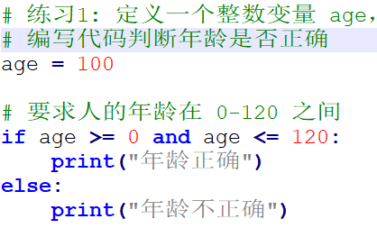
答案 1：

Slide 13
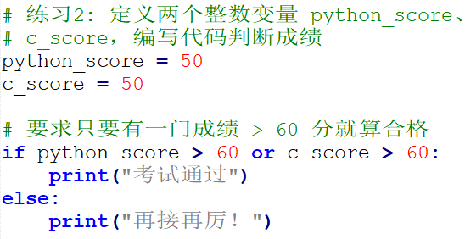
答案 2：

Slide 14
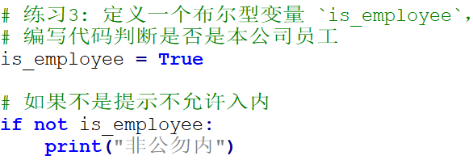
答案 3：

Slide 15
04 赋值运算符
在 Python 中，使用 = 可以给变量赋值
在算术运算时，为了简化代码的编写，Python 还提供了一系列的 与 算术运算符 对应的 赋值运算符
注意：赋值运算符中间不能使用空格

Slide 16
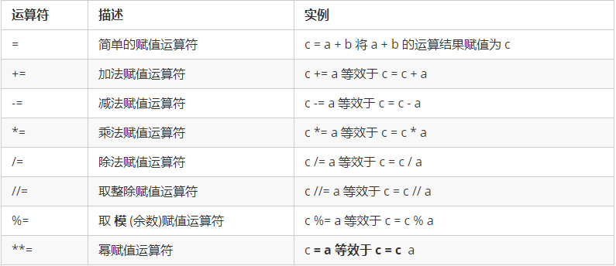

Slide 17
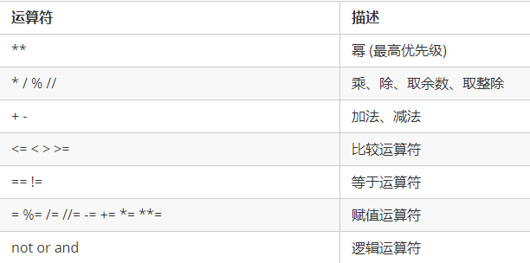
05 运算符的优先级
以下表格的算数优先级由高到最低顺序排列

